Slide 1

思考：
能否用边缘分布律来确定联合
分布律，原因是什么？
(参见教材例3.1.3和3.1.4)
(
)
(
)
μ
σ
2
μ
σ
2
ρ
命题
3
.
1
.
1
若
X
,
Y
～
N
,
;
,
;
则
1
1
2
2
(
)
(
)
X
~
N
μ
,
σ
2
Y
~
N
μ
,
σ
2
1
1
2
2
多维随机变量的联合分布不仅与每个分量的边缘分布有关，而且还与每个分量之间的联系有关！

Slide 2
§3.2 随机变量的独立性
一、 二维随机变量的独立性
回忆: 随机事件A 与B 相互独立, 若
P(AB)=P(A)P(B)
（注: A与B在同一试验中）
定义:
设( X , Y )是二维随机变量, 若对任意实数对
( x , y )均有
P{ X ≤ x, Y ≤ y }
=P{ X ≤ x}P{ Y ≤ y }
成立,称X与Y相互独立.
意义: 对任意实数对( x , y ), 随机事件{ X ≤ x }与
随机事件{ Y ≤ y } 相互独立.

Slide 3
二维随机变量的独立:
设( X , Y )是二维随机变量,
对任意实数对( x , y ),
P{X≤x,Y≤y}
=P{X≤x}P{Y≤y}
随机变量独立判定的等价条件：
1.
X
与
Y
相互独立
⇔
(
)
=
(
)
(
)
F
x
,
y
F
x
F
y
X
Y
对所有(x, y)均成立.
（任何类型的分布函数）
2. (离散型)X与Y相互独立 ⇔
{
}
{
}
{
}
P
X
=
x
,
Y
=
y
=
P
X
=
x
P
Y
=
y
i
j
i
j
对所有(x_{i}, y_{j})均成立.
(
)
(
)
(
)
3. (连续型)X与Y相互独立 ⇔
=
f
x
,
y
f
x
f
y
X
Y
在平面上除去“面积”为0 的集合外成立.

Slide 4

设 (X,Y)的联合分布函数为: F(x,y)=G(x)[H(y)-H(-∞)], 且G(+∞),H(-∞),H(+∞)都存在,试证明X,Y相互独立.
例:3.2.1:
分析:
实际上只需验证F(x,y)=F_{X}(x) F_{Y}(y)
在证明过程中,需注意利用分布函数的性质.
证明:
X,Y相互独立.

Slide 5
例:3.2.2
练习: 设随机变量X 与Y 相互独立, 填出空
白处的数值.
X Y
y₁
y₂
y₃
x₁
1/24
1/8
1/12
1/4
x₂
1/8
3/8
1/4
3/4
1/6
1/2
1/3
1

Slide 6
例3.2.3 ：已知二维随机变量( X , Y )的概率密度为：
问 X , Y 是否相互独立？
解：
Y
( 1,1 )
G
0
1
X

Slide 7
例3.2.4: 设随机变量 X,Y 相互独立, X~U(0, a)
Y~ U(0,π/ 2)且0 < b < a,试求 P{ X < b cosY }.
解:
因为随机变量 X, Y 相互独立, 则
X
a
b
x = b cosy
D
Y
0
π/2

Slide 8
例3.2.5: 设随机变量 X 的概率密度为:
问 X 与 ︱X︱ 是否相互独立.
分析: 1) 判定X与︱X︱相互独立, 则需验证:
对所有实数对(a,a) 均成立.
2) 随机事件{ X≤a } 与{︱X︱≤a }有下述关系:

Slide 9
,问 X 与︱X︱是否相互独立.
解: 对于任意给定的实数 a > 0 有
即 X 与︱X︱不相互独立.

Slide 10
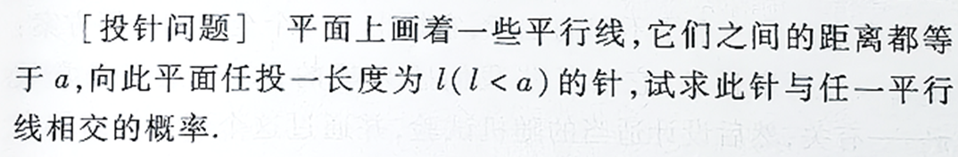
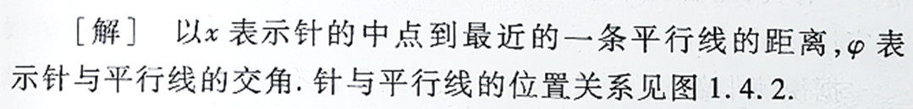
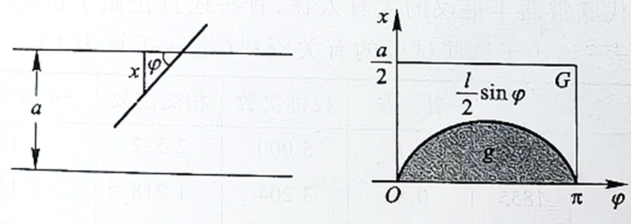
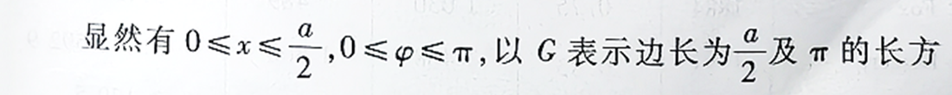
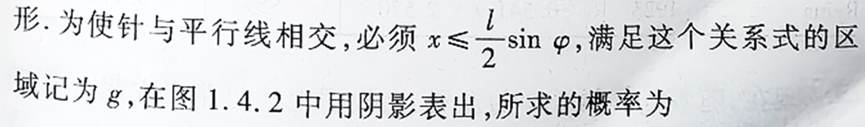
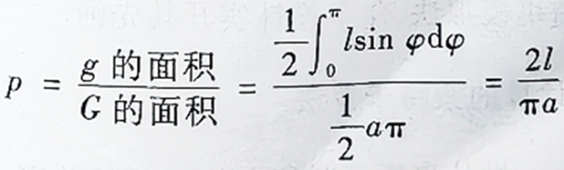
蒲丰投针问题中假定X~U[0,a/2], Y~U[0,π],且它们相互独立, 这些假定的合适性很难确证, 但诸多试验结果表明它们近似成立.

Slide 11
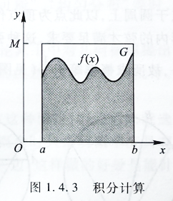
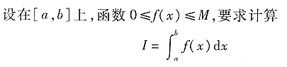
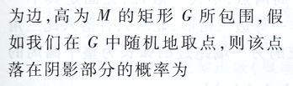
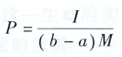
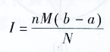
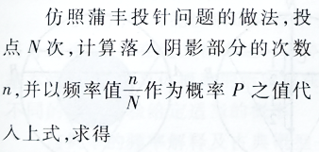
二战后期, 一批从事原子弹研究的美国科学家, 与第一架数字电子计算机的诞生几乎同时提出了一系列随机模拟的计算方案:一大类是关于粒子运动的模拟, 另一大类则是以积分计算为代表的新计算方法. 他们还以赌城的名字命名这类方法, 这就是著名的蒙特卡罗(Monte Carlo)方法.下面介绍定积分计算的蒙特卡罗法.

Slide 12
蒙特卡罗积分计算则要求产生N对独立的随机向量(ξ,η)， 其中ξ ~U[a, b], η ~U[0,M],且它们相互独立, 这在近代计算中不难实现.
会面问题的解法中事实上假定了两船或两人的到达时刻是相互独立的，而且都服从U[0,60]或U[0,24].
Y
24
蒲丰投针问题中假定X~U[0,a/2], Y~U[0,π],且它们相互独立, 这些假定的合适性很难确证, 但诸多试验结果表明它们近似成立.
X
O
24

Slide 13
二、多维随机变量的独立性
定义：
设 n 维随机变量(X₁, X₂, …, X_{n})的联合分布函数为 F(x₁ , x₂ ,…, x_{n} ), 若对任意实数x₁, x₂, …, x_{n}均有
(
)
n
(
)
F
x
,
x
,...,
x
=
∏
F
x
1
2
n
i
i
i
=
1
称X₁ ,X₂,…X_{n} 相互独立,
(
x
)
为
F
X
的边缘分布函数.
i
i
i
思考: n个事件独立条件与多维随机变量的独立条件
(*)等价？
满足2^{n}-n-1等式.

Slide 14
定理: 若n 维随机变量(X₁, X₂,…, X_{n}) 相互独立, 则
1) 任意k个随机变量( 2≤ k ≤n )
也相互独立.
2) 随机变量 g₁(X₁), g₂(X₂),…, g_{n}(X_{n})
也 相 互独立.
3) m维 随机向量(X₁, X₂,…, X_{m} ) 与n－m维 随机向
量(X_{m+1} ,X_{m+2} ,…,X_{n} )
也 相 互独立.
4) 随机变量 h(X₁ ,X₂,…,X_{m} ) 与 g(X_{m+1} ,X_{m+2} ,…,X_{n} )
也 相 互独立.
例: 三维随机变量(X₁, X₂ , X₃ )相互独立, 则
X₁² , X₂² , X₃²
也相互独立.
X₁ +X₂与X₃
也相互独立.
(X₁ ,X₂)与X₃
也相互独立.
sinX₁ 与X₃
也相互独立.
X₁ +X₂与X₁ －X₂
不一定相互独立.
注：这些函数在实际中有广泛应用，电路中正弦波，和函数噪声叠加，并联系统极大值，备用系统等。
Notes:
注：这些函数在实际中有广泛应用，电路中正弦波，和函数噪声叠加，并联系统极大值，备用系统等。

Slide 15
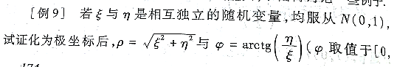
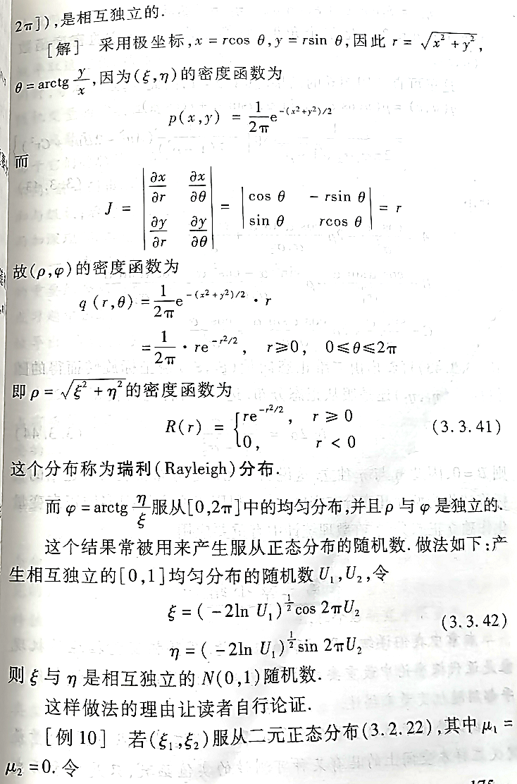

Slide 16
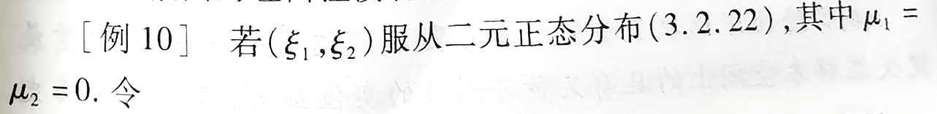
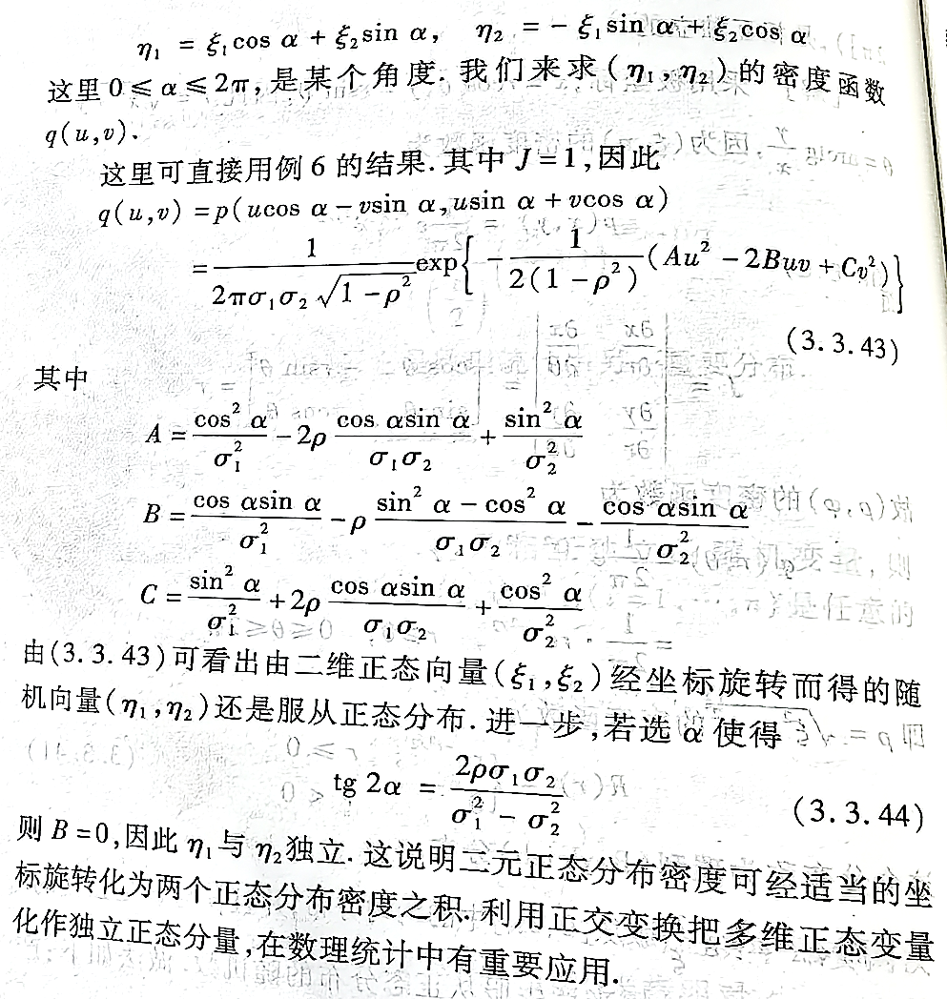
例: 三维随机变量(X₁, X₂ , X₃ )相互独立, 则

Slide 17
本次课的重点内容是：
掌握二维匀分布及正态分布，会判断随机变量的独立性.
下次课内容：
要讲到第三章的§3.3条件分布律及条件概率的计算问题.

Slide 18
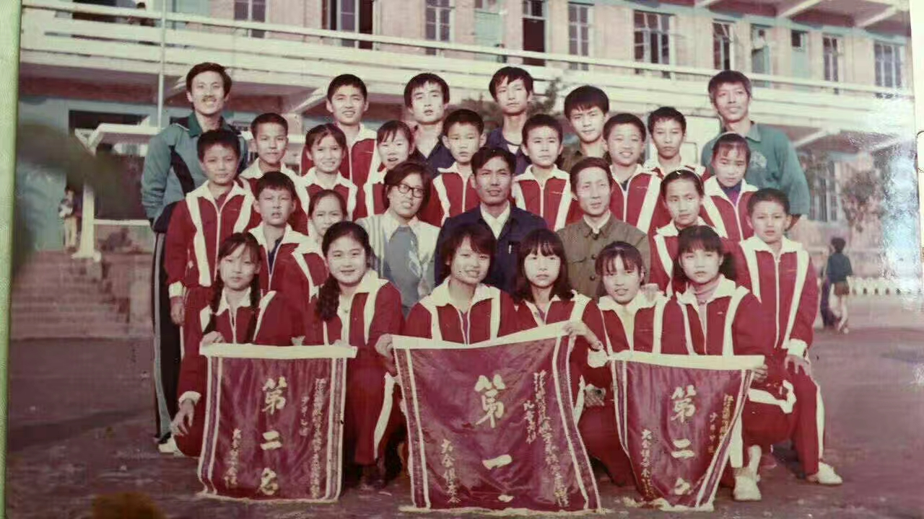
生 命 在 于 运 动

Slide 19
重要的性质:
2) 关于X 和Y 的边缘概率密度为
二维均匀分布：设G ⊂ R2,面积为 S( G ),联合概率密度
本质：在一个区域上样本点是等可能.
用长度，面积，体积来度量;
几何概率：
样本点是等可能的: 概率与位置, 形状均无关,与度量成正比(判断).

Slide 20
概率密度函数的重要的性质:
3) 若f(x,y)在(x,y)处连续, 则
5) 关于X 和Y 的边缘概率密度为
求解边缘概率密度, 实质上是解决带参变量积分的问题.

Slide 21
二维均匀分布：设G ⊂ R2,面积为 S( G ), 联合概率密度
几何概率(样本点等可能、无穷个): 概率与位置, 形状均无关,与度量成正比.
应用: 若以A_{g}记“在区域Ω中随机地取一点,而该点落在区域g中”这一事件, 则其概率定义为
(
)
(
)
μ
σ
2
μ
σ
2
ρ
命题
3
.
1
.
1
若
X
,
Y
～
N
,
;
,
;
则
(
)
1
1
2
(
2
)
X
~
N
μ
,
σ
2
Y
~
N
μ
,
σ
2
1
1
2
2
1、正态分布的联合概率密度与ρ有关,
边缘概率密度与ρ无关, ρ正好刻画了分量间关系.
2、两个边缘分布都是均匀或正态分布的二维随机变量的联合分
布也一定是均匀或正态分布吗？反之呢？
3、多维连续型随机变量不能简单地定义为“其各个分量都是一维连
续型随机变量的那种随机向量”？

Slide 22
实际:在二维场合, 两个随机变量可以都是离散型, 也可以都是连续型的; 但也可以一个是离散型, 另一个却是连续型(作业23题).
X₂
(1,1)
注: 这个就是既非离散型, 也非连续型的二维随机变量例子. 这时整个概率测度集中在一个不可列的一维点集上, 因此也不存在密度函数.
0
X₁
即连续型随机变量就是有密度函数的随机变量.它可以在一个区间或区域上连续取值不是本质.

Slide 23
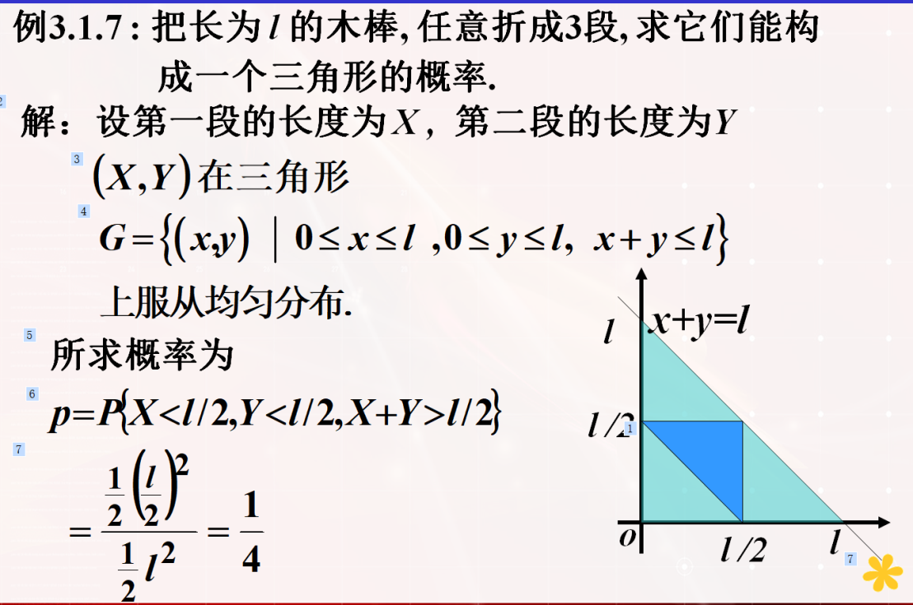
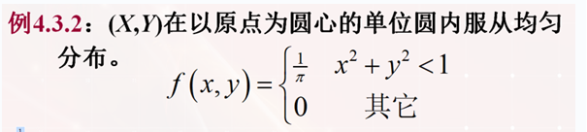
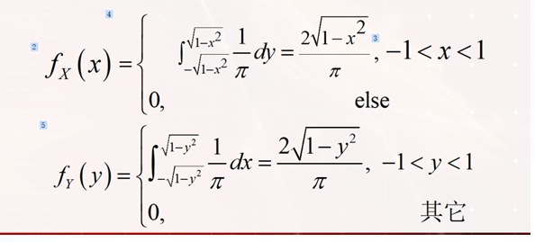
1、两个边缘分布都是正态分布的二维随机变量的
联合分布也一定是正态分布吗？(作业24题)反之呢？
2、两个边缘分布都是均匀分布的二维随机变量的
联合分布也一定是均匀分布吗？反之呢？

Slide 24
二维随机变量的独立:
设( X , Y )是二维随机变量,
对任意实数对( x , y ),
P{X≤x,Y≤y}
=P{X≤x}P{Y≤y}
注：事件{ X ≤ x }与事件{ Y ≤ y } 相互独立；
随机变量的独立性本质上是事件的独立性.
判断式：
(
)
(
)
(
)
1.
X
与
Y
相互独立
⇔
=
F
x
,
y
F
x
F
y
X
Y
对所有(x , y )均成立.
2. (离散型)X与Y相互独立 ⇔
{
}
{
}
{
}
P
X
=
x
,
Y
=
y
=
P
X
=
x
P
Y
=
y
i
j
i
j
对所有(x_{i} , y_{j} )均成立.
(
)
(
)
(
)
3. (连续型)X与Y相互独立 ⇔
=
f
x
,
y
f
x
f
y
X
Y
在平面上除去“面积”为0 的集合外成立.

Slide 25
例3.2.5: 设随机变量 X 的概率密度为:
问 X 与 ︱X︱ 是否相互独立.
分析: 1) 判定X与︱X︱相互独立, 则需验证:
对所有实数对(a,a) 均成立.
2) 随机事件{ X≤a } 与{︱X︱≤a }有下述关系:

Slide 26
,问 X 与︱X︱是否相互独立.
解: 对于任意给定的实数 a > 0 有
即 X 与︱X︱不相互独立.

Slide 27
蒙特卡罗积分计算则要求产生N对独立的随机向量(ξ,η)， 其中ξ ~U[a, b], η ~U[0,M],且它们相互独立, 这在近代计算中不难实现.
会面问题的解法中事实上假定了两船或两人的到达时刻是相互独立的，而且都服从U[0,60]或U[0,24].
Y
24
蒲丰投针问题中假定X~U[0,a/2], Y~U[0,π],且它们相互独立, 这些假定的合适性很难确证, 但诸多试验结果表明它们近似成立.
X
O
24

Slide 28
蒲丰投针问题中假定X~U[0,a/2], Y~U[0,π],且它们相互独立, 这些假定的合适性很难确证, 但诸多试验结果表明它们近似成立.

Slide 29
二、多维随机变量的独立性
定义：
设 n 维随机变量(X₁, X₂, …, X_{n})的联合分布函数为 F(x₁ , x₂ ,…, x_{n} ), 若对任意实数x₁, x₂, …, x_{n}均有
(
)
n
(
)
F
x
,
x
,...,
x
=
∏
F
x
1
2
n
i
i
i
=
1
称X₁ ,X₂,…X_{n} 相互独立,
(
x
)
为
F
X
的边缘分布函数.
i
i
i
思考: n个事件独立条件与多维随机变量的独立条件
(*)等价？
满足2^{n}-n-1等式.

Slide 30
定理:
若n 维随机变量(X₁, X₂,…, X_{n}) 相互独立, 则
1) 任意k个随机变量( 2≤ k ≤n )
也相互独立.
2) 随机变量 g₁(X₁), g₂(X₂),…, g_{n}(X_{n})
也 相 互独立.
3) m维 随机向量(X₁, X₂,…, X_{m} ) 与n－m维 随机向
量(X_{m+1} ,X_{m+2} ,…,X_{n} )
也 相 互独立.
4) 随机变量 h(X₁ ,X₂,…,X_{m} ) 与 g(X_{m+1} ,X_{m+2} ,…,X_{n} )
也 相 互独立.
例: 三维随机变量(X₁, X₂ , X₃ )相互独立, 则
X₁² , X₂² , X₃²
也相互独立.
X₁ +X₂与X₃
也相互独立.
(X₁ ,X₂)与X₃
也相互独立.
sinX₁ 与X₃
也相互独立.
X₁ +X₂与X₁ －X₂
不一定相互独立.
注：这些函数在实际中有广泛应用，电路中正弦波，和函数噪声叠加，并联系统极大值，备用系统等。
Notes:
注：这些函数在实际中有广泛应用，电路中正弦波，和函数噪声叠加，并联系统极大值，备用系统等。

Slide 31
设 n 维随机变量(X₁, X₂, …, X_{n})的联合分布函数为 F(x₁ , x₂ ,…, x_{n} ), 若对任意实数x₁, x₂, …, x_{n}均有
(
)
n
(
)
F
x
,
x
,...,
x
=
∏
F
x
1
2
n
i
i
i
=
1
思考: n个事件独立条件与多维随机变量的独立条件等价？都是满足2^{n}-n-1等式.
定理:
若n 维随机变量(X₁, X₂,…, X_{n}) 相互独立, 则
1) 任意k个随机变量( 2≤ k ≤n )
也相互独立.
2) 随机变量 g₁(X₁), g₂(X₂),…, g_{n}(X_{n})
也 相 互独立.
3) m维 随机向量(X₁, X₂,…, X_{m} ) 与n－m维 随机向
量(X_{m+1} ,X_{m+2} ,…,X_{n} )
也 相 互独立.
4) 随机变量 h(X₁ ,X₂,…,X_{m} ) 与 g(X_{m+1} ,X_{m+2} ,…,X_{n} )
也 相 互独立.
随机变量的独立性本质上是事件的独立性

